Slide 1

Система проектирования и тестирования каркасов программных продуктов
студент Шатилина Ю.Е.,
профессор к.ф-м.н Крючкова Е.Н.,
АлтГТУ / ПОВТ

Slide 2
Базовая терминология
АлтГТУ им. И. И. Ползунова / ПОВТ, Юлия Шатилина

Slide 3
Прототип архитектуры
АлтГТУ им. И. И. Ползунова / ПОВТ, Юлия Шатилина

Slide 4
Модель прототипа
M = (P, S, R, U), где
P – прототип архитектуры,
S – множество состояний прототипа,
R – набор спецификаций требований прототипа,
U – множество сценариев использования прототипа
АлтГТУ им. И. И. Ползунова / ПОВТ, Юлия Шатилина

Slide 5
Верификация
АлтГТУ им. И. И. Ползунова / ПОВТ, Юлия Шатилина

Slide 6
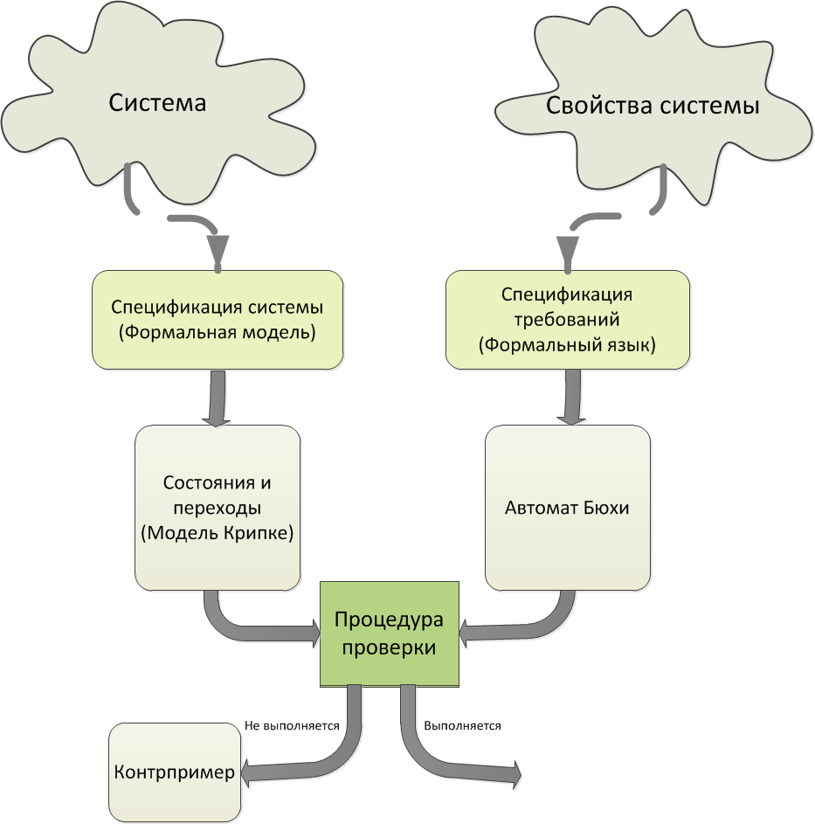
Model Checking
метод автоматической формальной верификации систем с конечным числом состояний
АлтГТУ им. И. И. Ползунова / ПОВТ, Юлия Шатилина

Slide 7
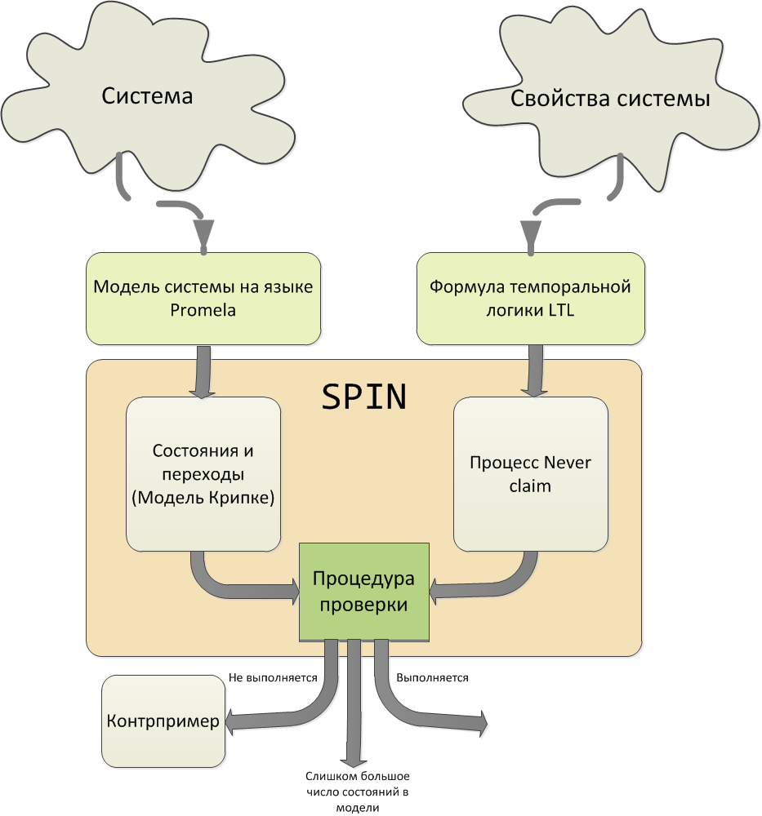
SPIN
Simple Promela Interpreter
средство верификации протоколов, параллельных программ и широкого класса дискретных систем
язык описания моделей Promela
АлтГТУ им. И. И. Ползунова / ПОВТ, Юлия Шатилина

Slide 8
Promela и LTL
Promela (= Protocol Meta Language)
язык для создания моделей взаимодействующих процессов
модели с конечным числом состояний
Редактор формул темпоральной логики LTL(Linear Temporal Logic
АлтГТУ им. И. И. Ползунова / ПОВТ, Юлия Шатилина

Slide 9
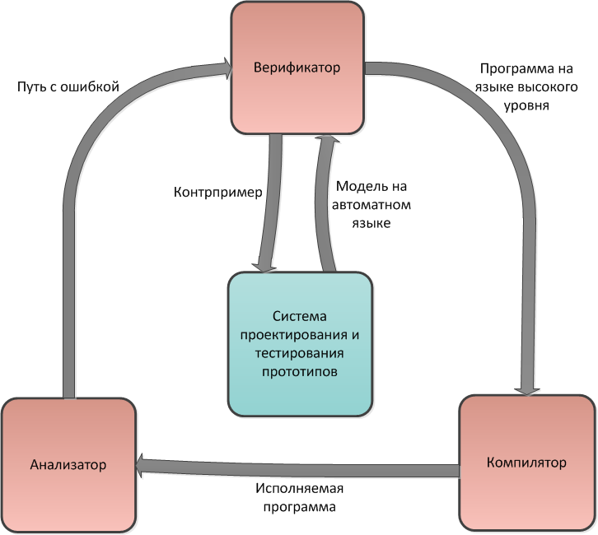
Структура системы
АлтГТУ им. И. И. Ползунова / ПОВТ, Юлия Шатилина

Slide 10
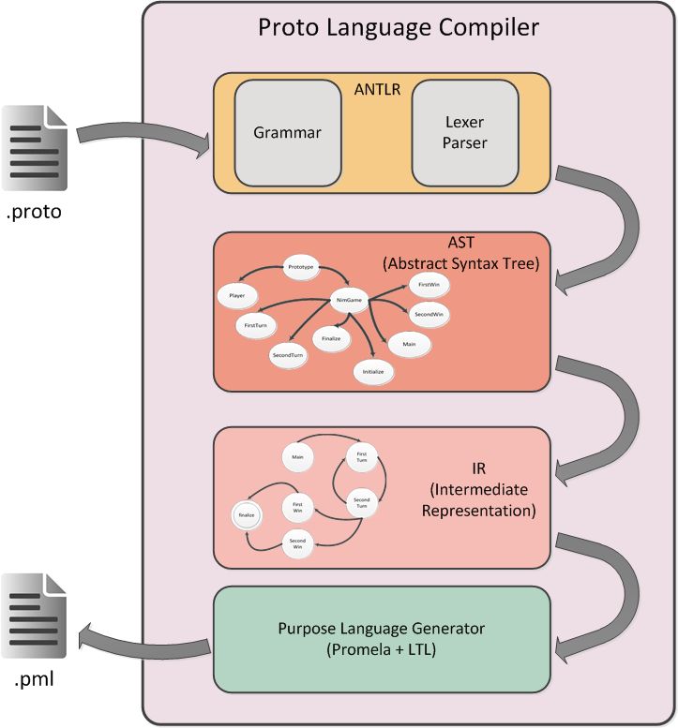
Архитектура системы
АлтГТУ им. И. И. Ползунова / ПОВТ, Юлия Шатилина
Notes:
Диаграмма классов всей системы

Slide 11
Итоги
разработана модель системы
спроектирована архитектура системы
реализовано кроссплатформенное приложение, состоящее из:
подсистемы лексического и синтаксического анализа
подсистемы построения AST и CFG
подсистемы кодогенерации
создан plug-in для Eclipse
АлтГТУ им. И. И. Ползунова / ПОВТ, Юлия Шатилина

Slide 12
Пути развития
поддержка верификация распределённых и параллельных систем
генерация других целевых языков для проверки другими верификаторами
совершенствование компонентов и оптимизация алгоритмов базовой платформы
АлтГТУ им. И. И. Ползунова / ПОВТ, Юлия Шатилина

Slide 13
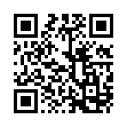
Спасибо! Вопросы?

